Slide 1


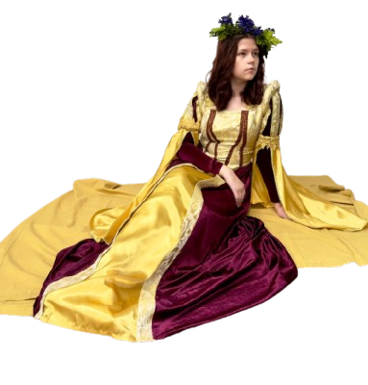
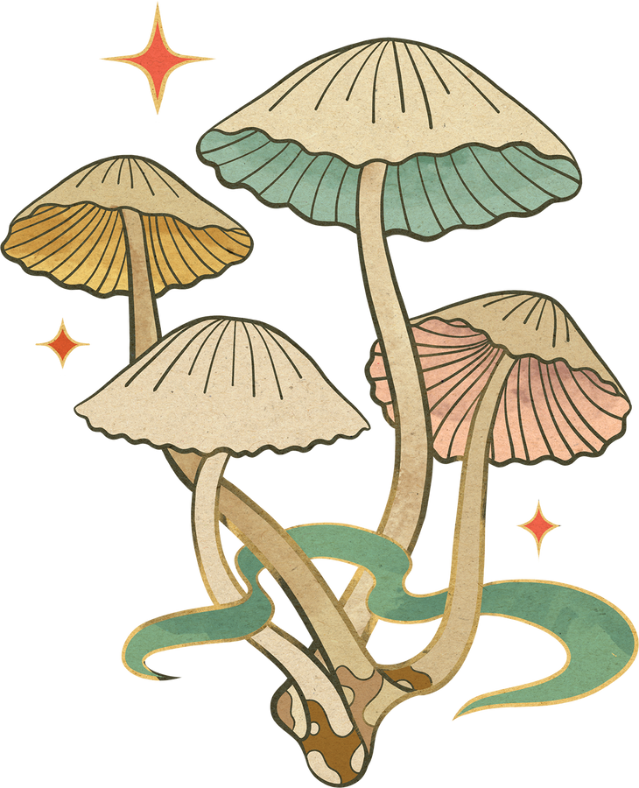
ОБЩЕОБРАЗОВАТЕЛЬНАЯ ШКОЛА ПРИ ГЕНЕРАЛЬНОМ КОНСУЛЬСТВЕ РОССИИ В БОННЕ, ФРГ
Конкурс сетевых проектов: “Обучаясь- творим!”
Номинация “Изображаем жизнь”
Необычные растения Германии
ОЖИВЛЯЯ ЛЕГЕНДЫ
Авторы проекта:
Грушев Тимофей, Ануфриев Георгий, Марковец Юлия, Курков Станислав,
Жаркова Мария, Азбукина Александра
Руководители проекта:
Стебенева К.А., Устинова Л.Ю.

Slide 2

Германия – это чудесная земля с неимоверно красивой природой, величественными заснеженными вершинами Альп, петляющим Рейном, дремучими лесами и ледниковыми озерами, окруженными густой растительностью.
Наш проект посвящен растениям, совершенно обычным, на первый взгляд. Однако с каждым из них связана красивая история, дошедшая до нас из глубины веков. Приглашаем вас окунуться в волшебный мир немецкой природы и почувствовать себя героем старинной легенды.
Автор фото: Грушев Т.

Slide 3

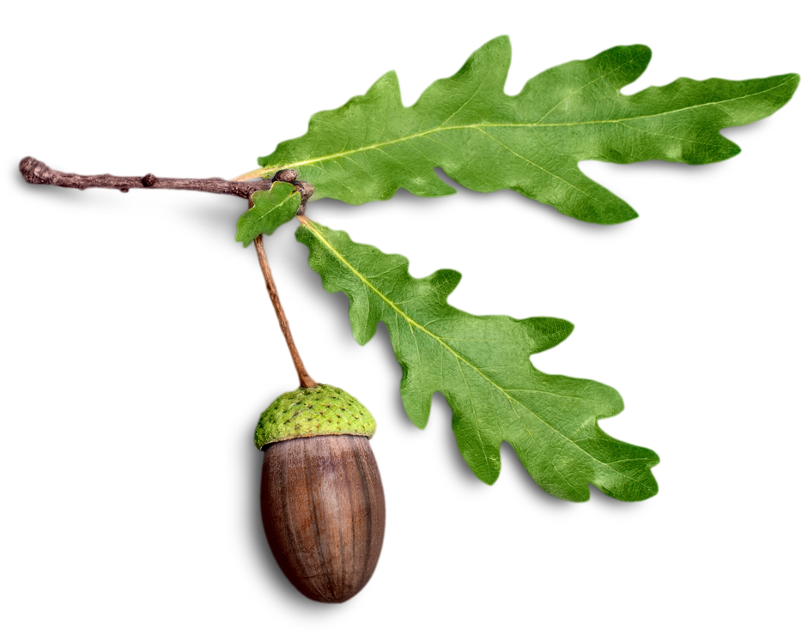
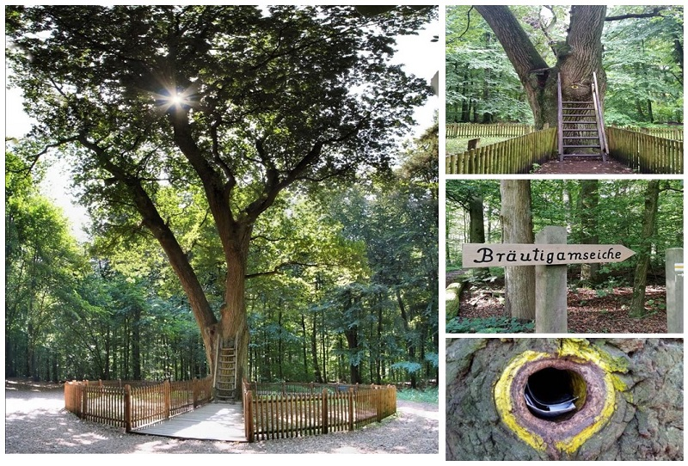

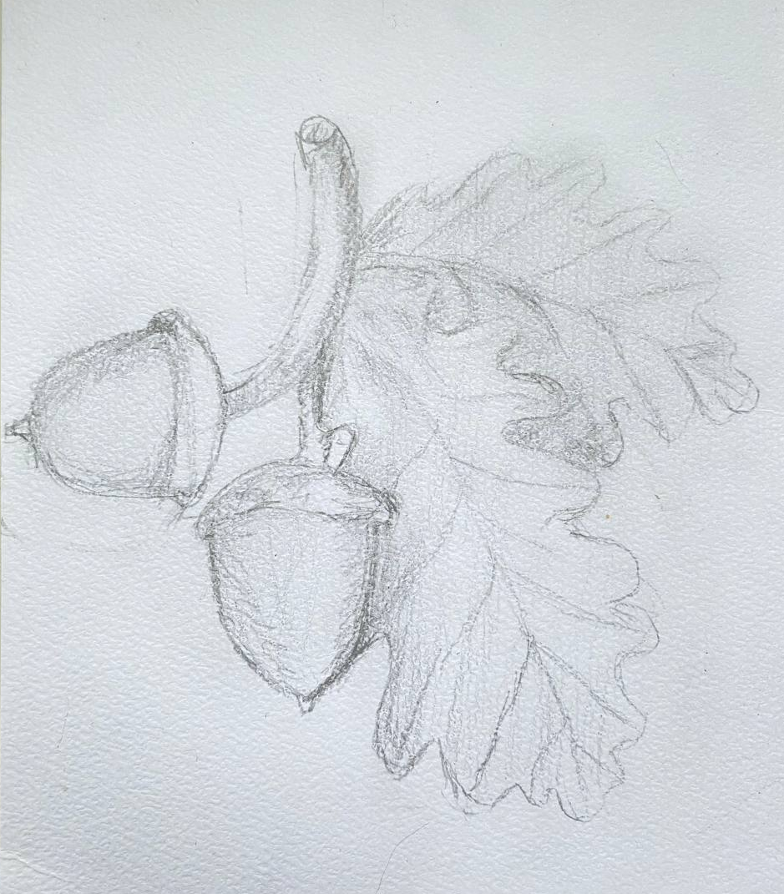

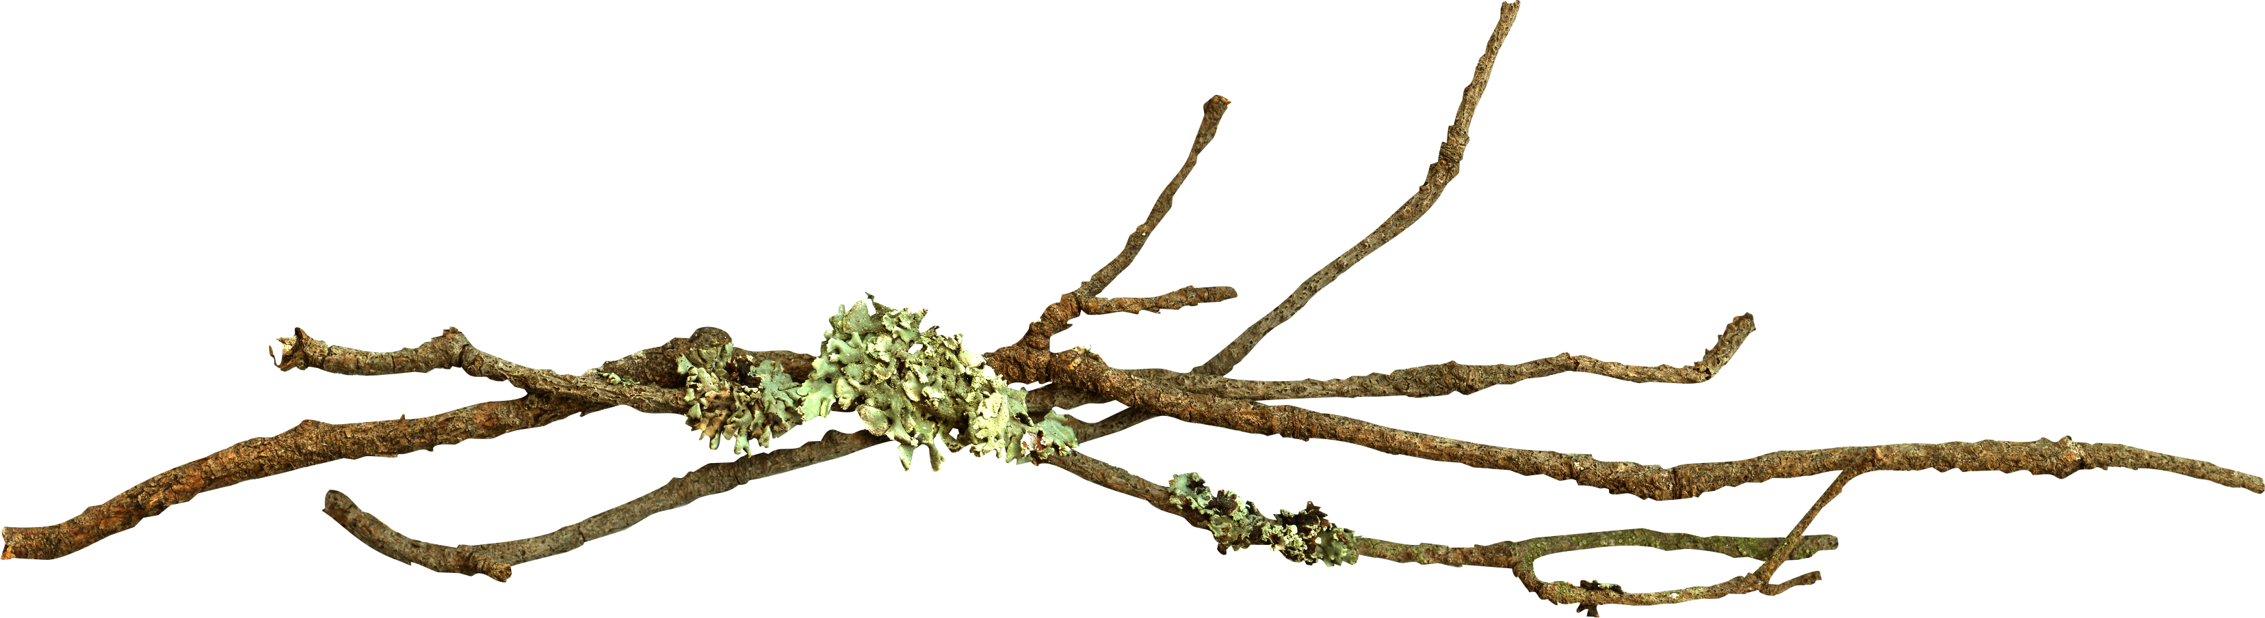
Дуб черешчатый
Quercus robur L. - вид растений рода дуб семейства буковых.
  Крупное широколиственное долгоживущее дерево.
  Ствол мощный, толстый, до 1-1,5м в диаметре (иногда до 6-7м).
  Крона густая, шатровая или широкопирамидальная, асимметричная, раскидистая, сильно ветвистая.
  Кора тёмно-серая, черноватая, толстая.
  Листья очередные, на вершине веток размещаются пучком. По форме продолговатые, 5-7-лопастные.
  Цветки раздельнополые.
  Плоды — орехи (жёлуди), голые, буровато-коричневые, 2-3 см длиной.
«Дубовый лист»
Техника: рисунок карандашом.
Автор рисунка: Ануфриев Г.,
5 класс.
Знаменитый дуб в Додауэрском лесу недалеко от Ойтина в земле Шлезвиг-Гольштейн

Slide 4
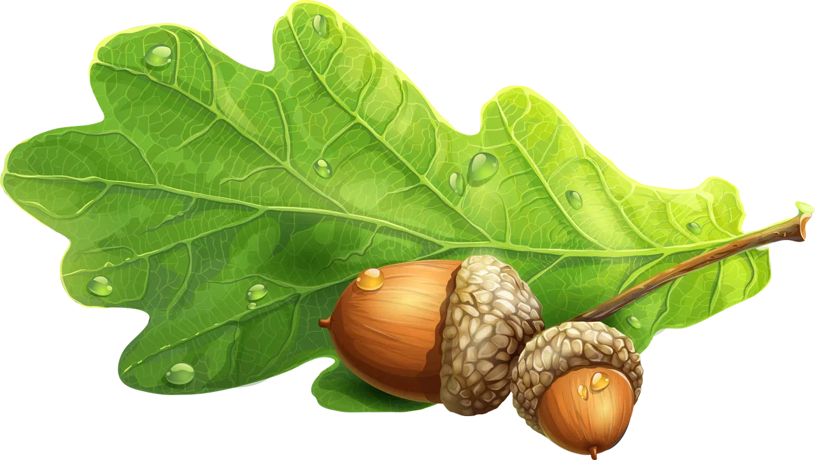
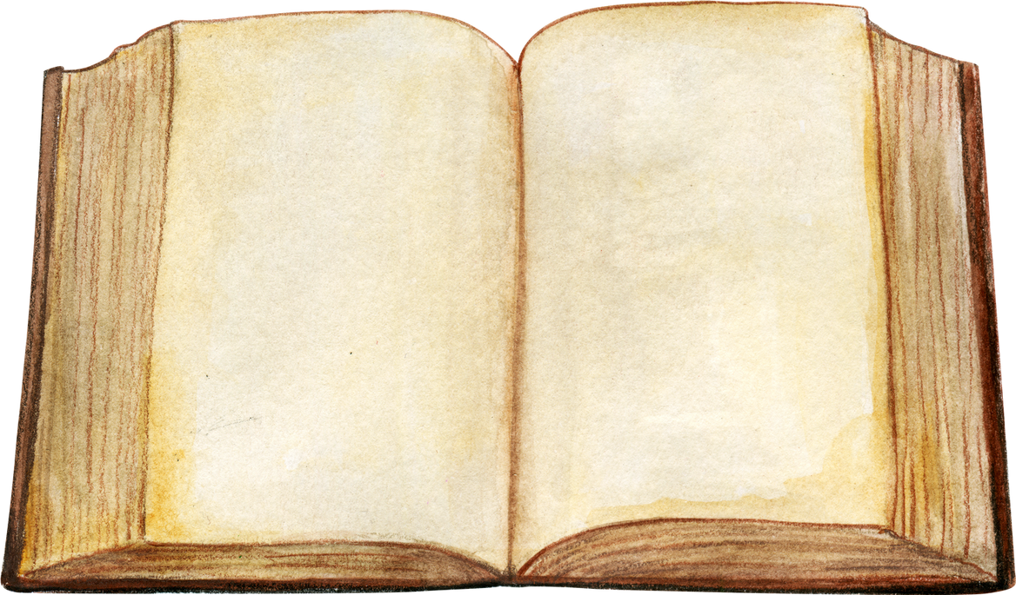
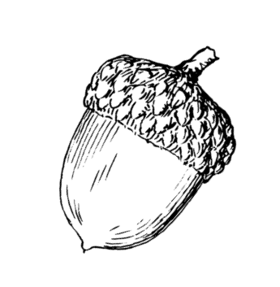
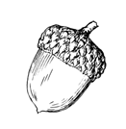
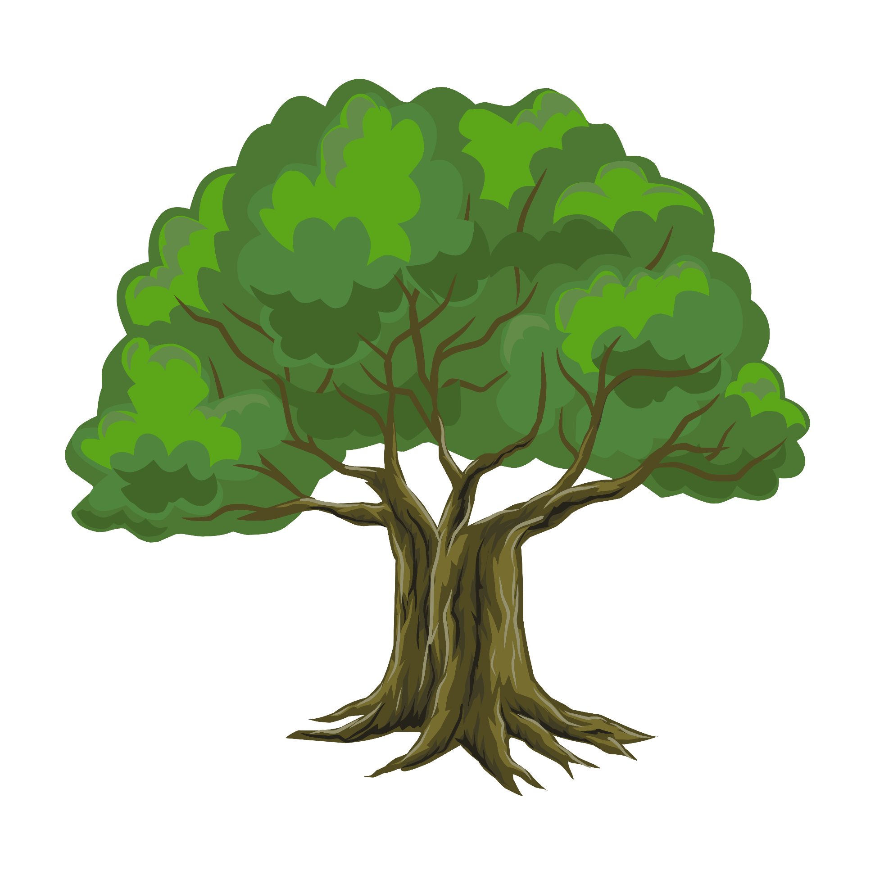

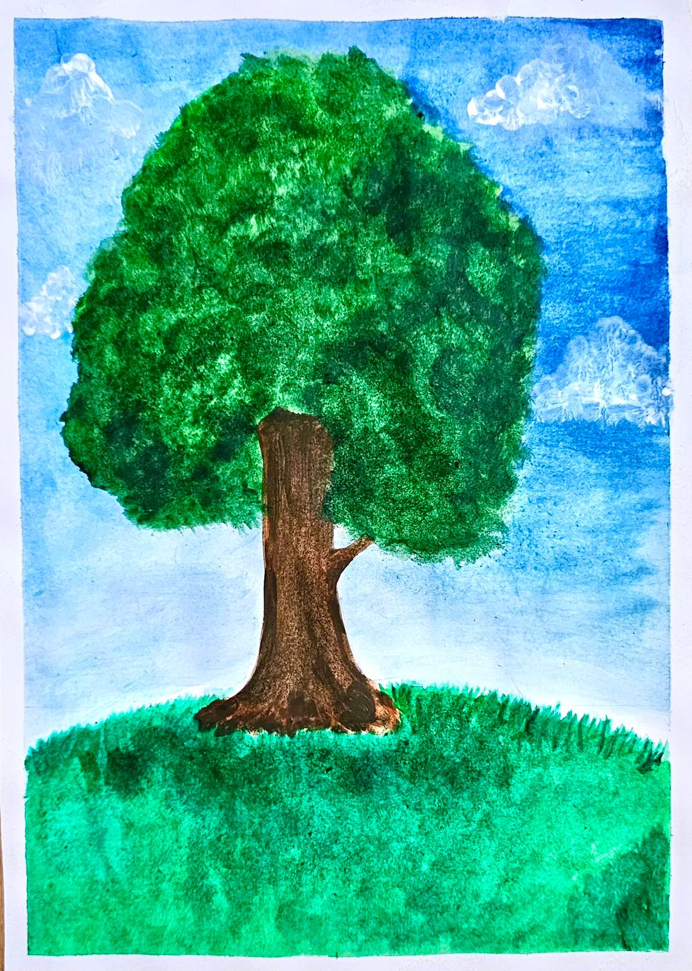
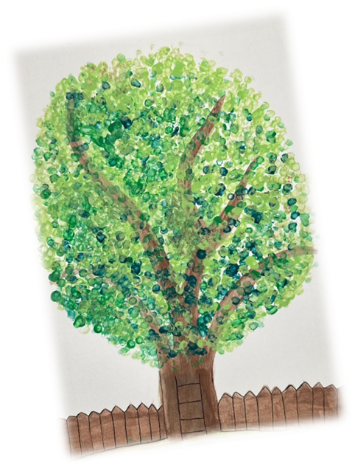
Интересные факты
Легенда о любви
Национальное дерево Германии, как символ силы и непоколебимости.
В дуб чаще других пород деревьев попадает молния (скорее всего из-за глубокой корневой системы).
но вместо того чтобы наказать их, он дал им разрешение на брак. Согласно местной легенде, двое влюбленных поженились 2 июня 1891 года под ветвями дуба, который сыграл столь значительную роль в их любовной истории.
В 1890 году девушка по имени Минна влюбилась в молодого производителя шоколада Вильгельма, но её отец был против. В итоге пара начала тайно обмениваться любовными письмами, оставляя их в дупле дерева, которое мы теперь знаем как Дуб жениха. Вскоре отец Минны узнал об их продолжающихся отношениях,
У растения есть собственный почтовый адрес, принимающий около 40 писем каждый день.
«Дуб жениха»
Техника: акварель.
Автор рисунка: Марковец Ю.,
7 класс.
«Под дубом тем»
Техника: акварель.
Автор рисунка: Жаркова М.,
8 класс.

Slide 5

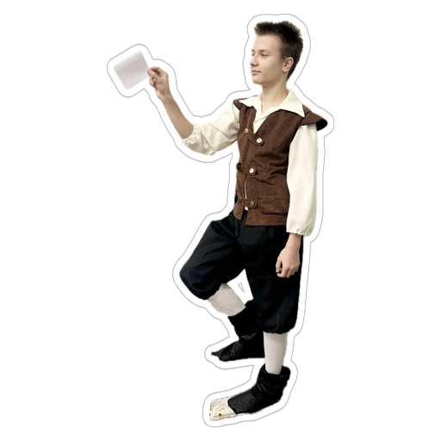

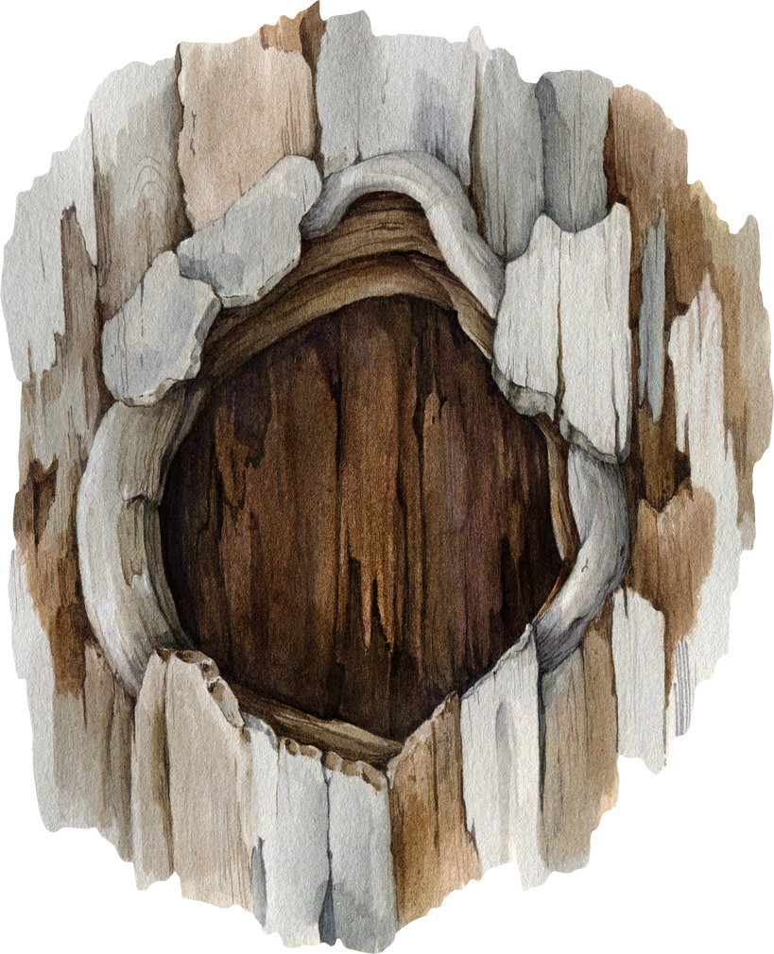
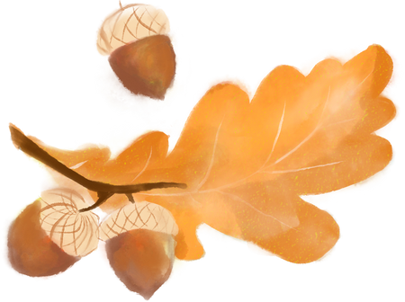
ДУБ ЖЕНИХА (НЕМ. BRÄUTIGAMSEICHE)
И их не отправляли,
А в дубе оставляли,
В дупле под старой веткой,
В большой льняной салфетке.
Вильгельм и ВильгельМИННА
Любили очень сильно!
Встречались и гуляли,
О будущем мечтали
.
.
Родители жестокие
Все чувства их высокие
Никак не признавали,
Прогулки запрещали.
Вильгельму было ясно,
Что жизнь его прекрасна,
Что любит Вильгельмина
Его не вполовину.
Но хитрые влюблённые,
Дубами вдохновлённые,
Писали письма нежные,
Вздыхали больше прежнего
И Вильгельминна знала,
Когда письмо читала,
Что чувства их так крепки,
Как крепки дуба ветки.
В роли Минны -
Марковец Юлия,
7 класс.
В роли Вильгельма -
Курков Станислав,
10 класс.
Автор поэтического текста Жаркова М. 8 класс.

Slide 6

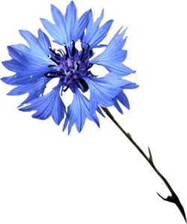
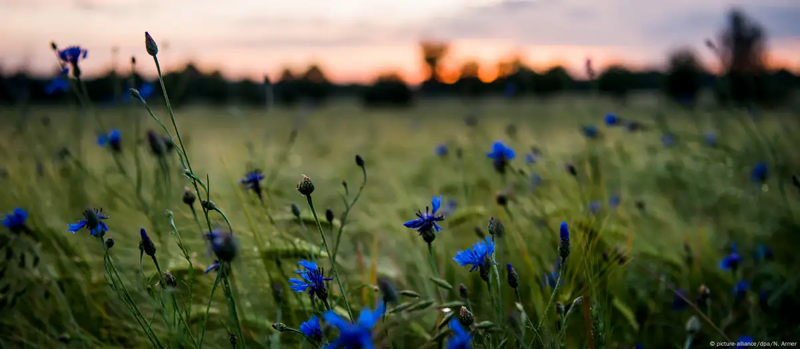


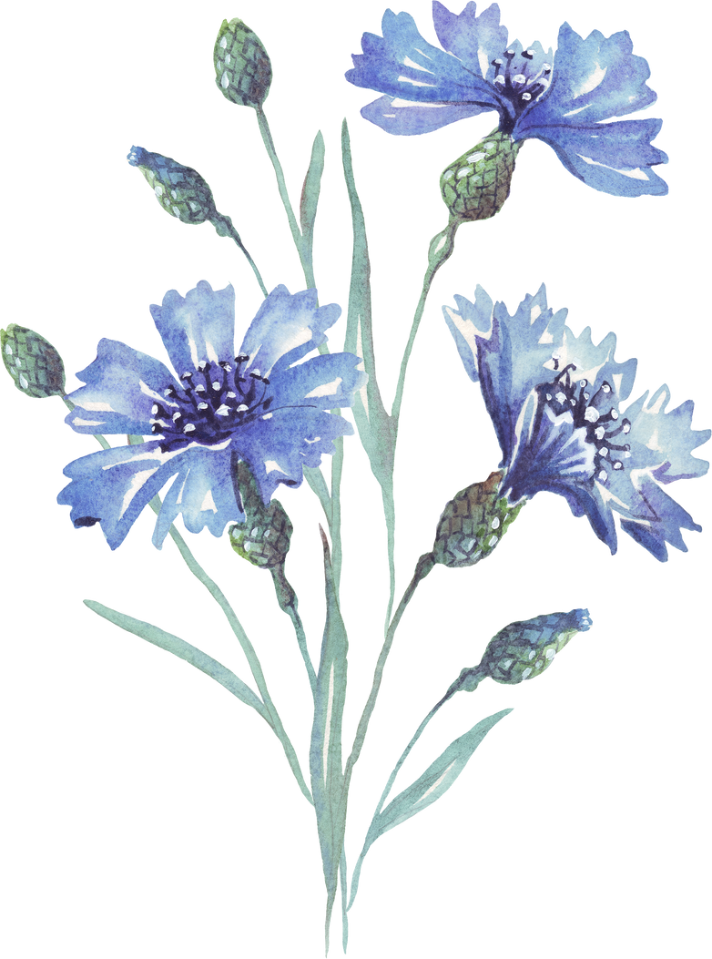
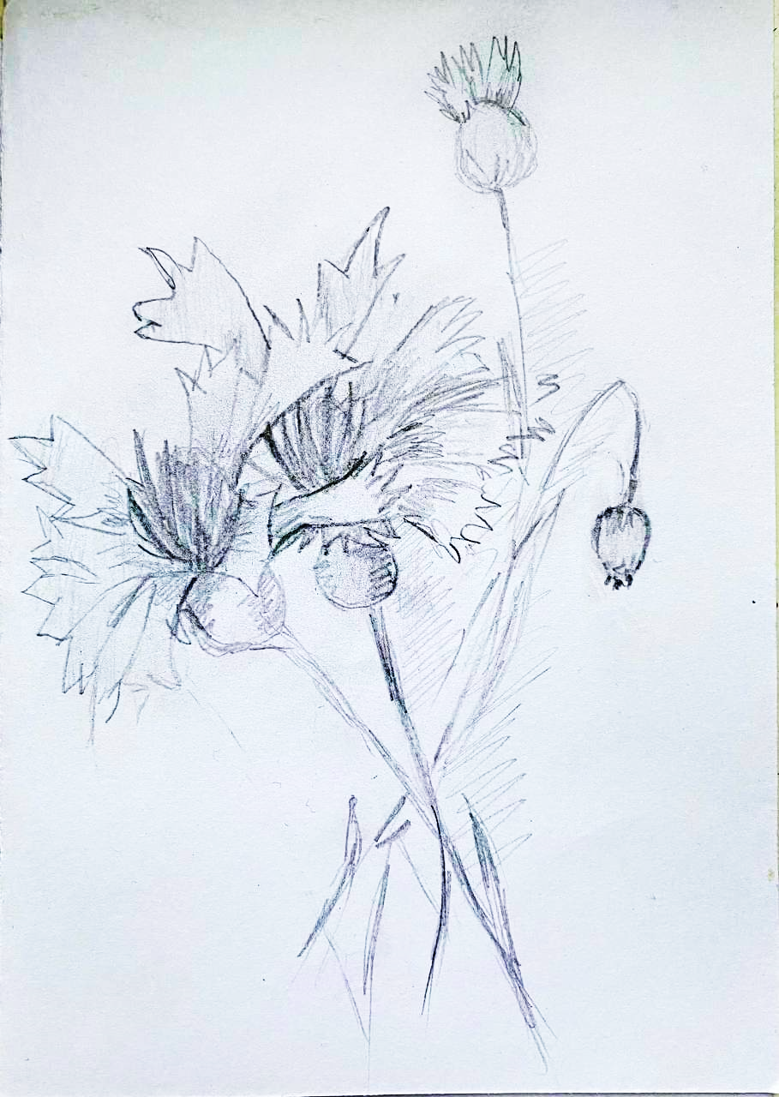
Василёк синий
Centaurea cyanus - вид рода Василёк семейства Астровые.
Василёк — однолетнее или двулетнее растение.
  Стебель прямой высотой до 50—80 см.
  Листья стеблевые- сидячие, линейные или линейно-ланцетные, цельнокрайние, сужены к основанию; прикорневые обратно-яйцевидно-ланцетные, цельные или 3-лопастные.
  Цветки голубого цвета, собраны в корзинку. Цветёт с июня по сентябрь.
  Плоды— семянки с почти равным им по длине рыжеватым хохолком.
Национальный цветок-символ Германии
«Неуловимая красота»
Техника: рисунок карандашом.
Автор рисунка: Ануфриев Г., 5 класс.
В окрестностях баварского Эбинга

Slide 7



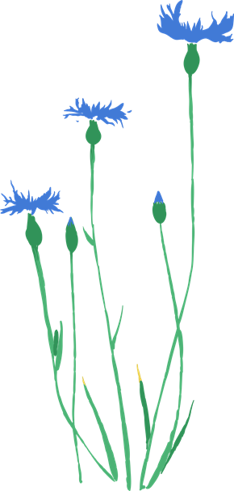


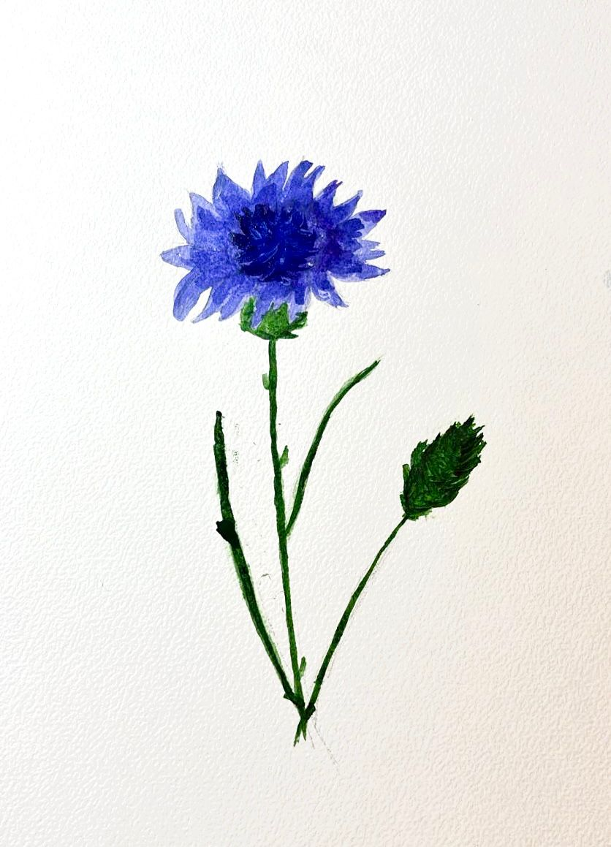
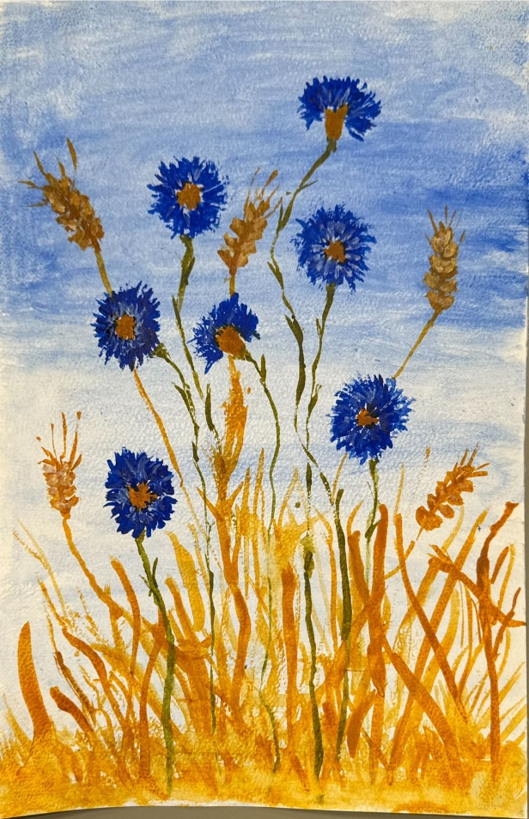
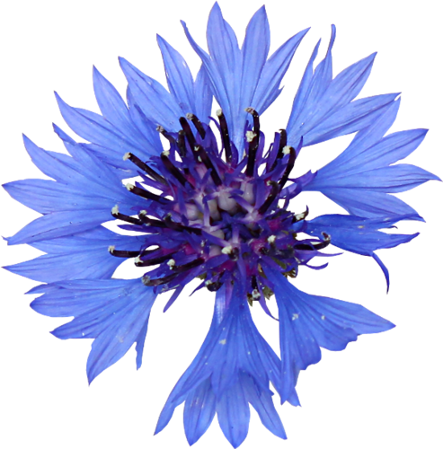
Интересные факты
Васильковая легенда
Василёк часто используется в геральдике немецких земель и городов. Герб коммуны Лютенхольм
(Шлезвиг-Гольштейн, Германия).
которые были разграблены, в прусском королевстве были вытоптаны все цветы и даже васильки являлись большой редкостью.
Латинское название этого растения связано с кентавром Хироном - древнегреческим мифологическим героем - полулошадью и получеловеком.
Василек как символ Германии связан со старинной легендой о королеве Луизе, которая была высмеяна французами (захватившими прусское королевство) за венок из васильков на ее голове. Дело в том, что помимо всех драгоценностей,
Во время раскопок гробницы Тутанхамона в саркофаге был найден маленький венок из васильков, потрясший археологов. Цветы высохли, однако сохранили цвет и форму.
«Нежность»
Техника: акварель.
Автор работы: Азбукина А.,
10 класс.
«Васильковое поле»
Техника: акварель.
Автор работы: Грушев Т.,
7 класс.

Slide 8
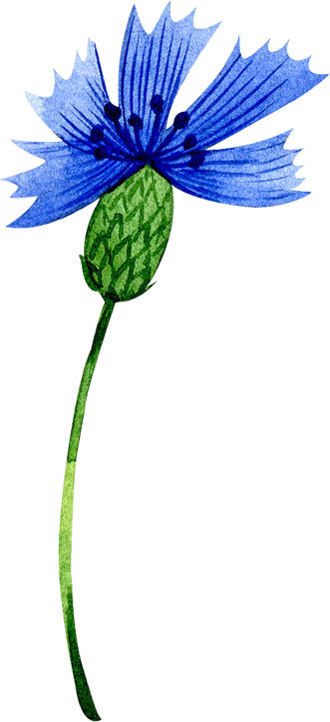
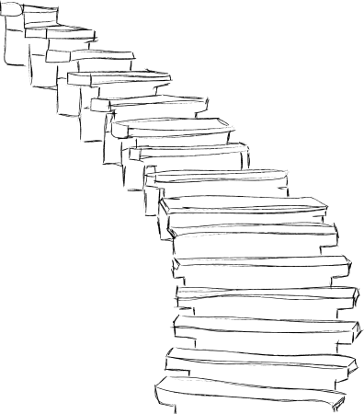
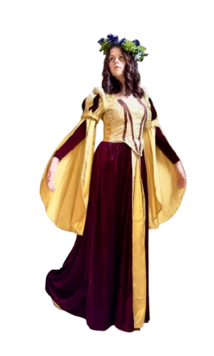
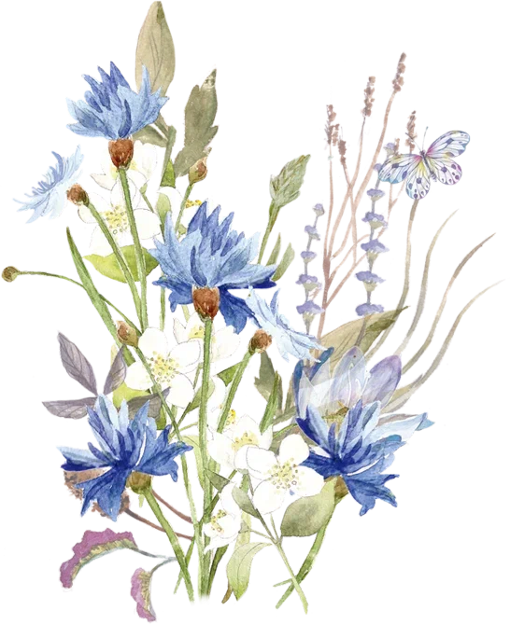
ЦВЕТОК ЛУИЗЫ
Там, где по полю прусскому шёл ваш сапог,
Выжил только наивный, простой василёк.
Да и тот драгоценность и редкость для всех.
И затихли враги, усмирили свой смех.
И сейчас он растет на полях, вдоль дорог -
Самый гордый немецкий цветок василёк.
Нет в Германии краше его и милей.
Дарит счастье и радует он всех людей.
Королева Луиза, когда Пруссия пала,
К победителям вышла средь шумного бала.
В голубом лёгком платье, венке голубом,
Шлейф подколот не золотом, а васильком.
Автор поэтического текста Курков С., 10 класс
И смеялись французы над цветком голубым,
Королева же гордо ответила им:
- Украшенья свои, те, что вы не украли,
Продала я, чтоб люди не голодали!
В роли королевы Луизы -
Жаркова Мария,
8 класс.

Slide 9
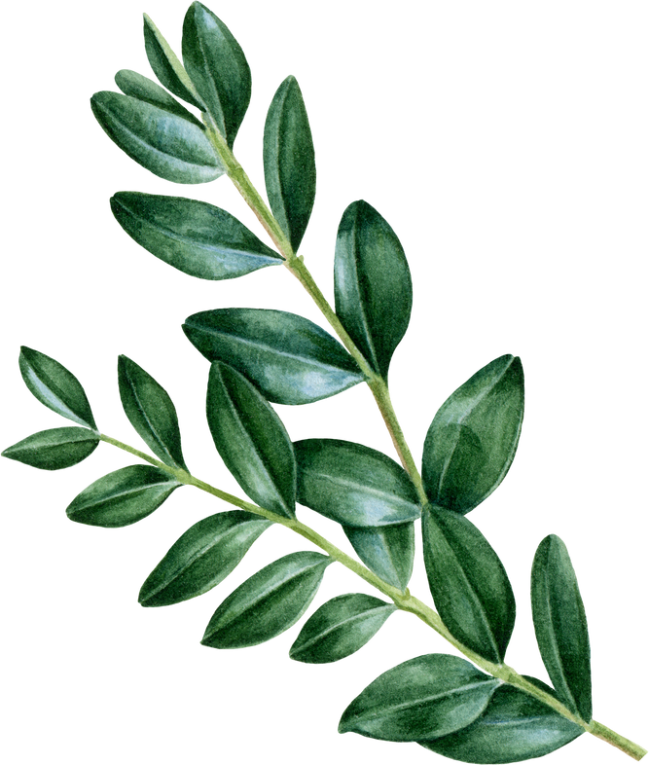
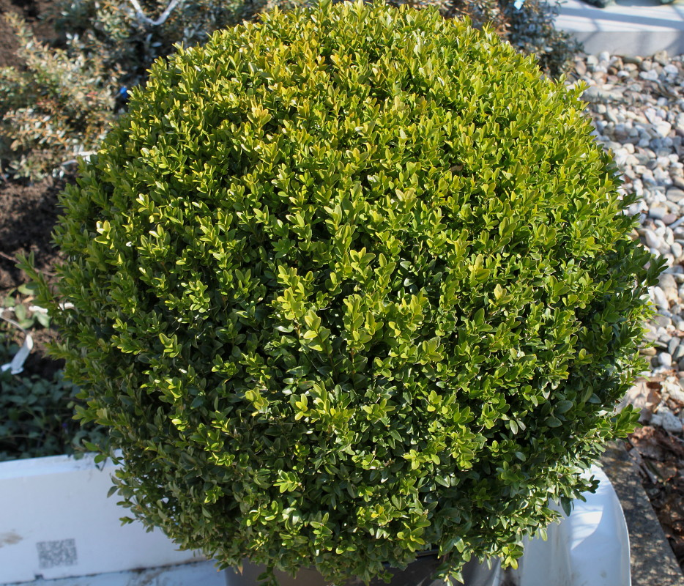

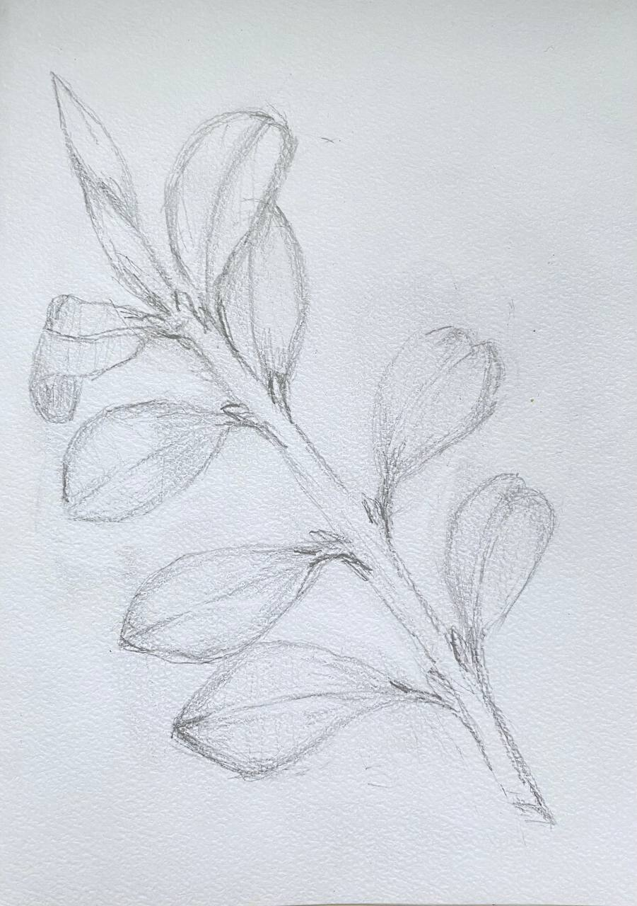
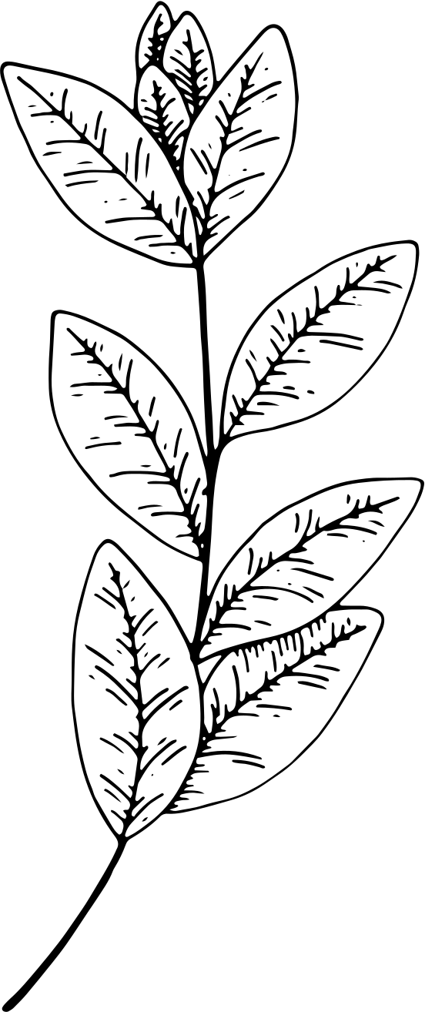
Самшит вечнозелёный
Buxus sempervirens - род вечнозеленых растений рода Самшит, семейство Самшитовые.
Дерево высотой до 15 м, иногда кустарник.
  Побеги прямые, торчащие, четырёхгранные, зелёные, густо покрыты листьями.
  Листья на коротких черешках, почти сидячие, сильно различающиеся по форме, голые, с блестящей стороной.
  Цветки мелкие, зеленоватые, обычно однополые, в компактных головчатых соцветиях.
  Плоды - мелкая чёрно-коричневая трёхрожковая шаровидная коробочка с выростами.
«Веточка самшита»
Техника: рисунок карандашом.
Автор рисунка: Ануфриев Г., 5 класс.
Германия, г. Кемпен

Slide 10


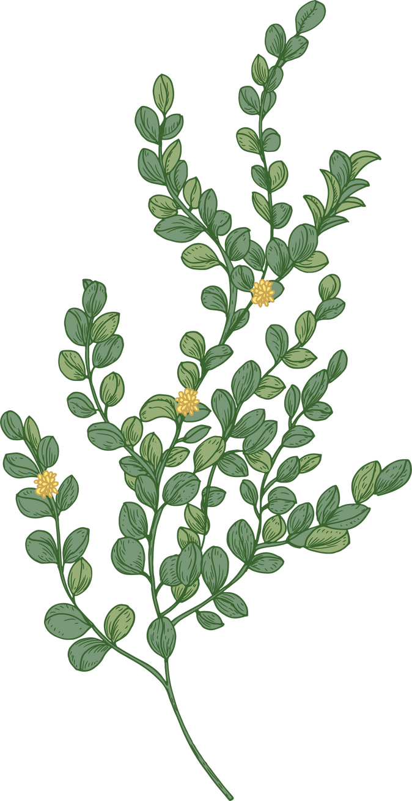
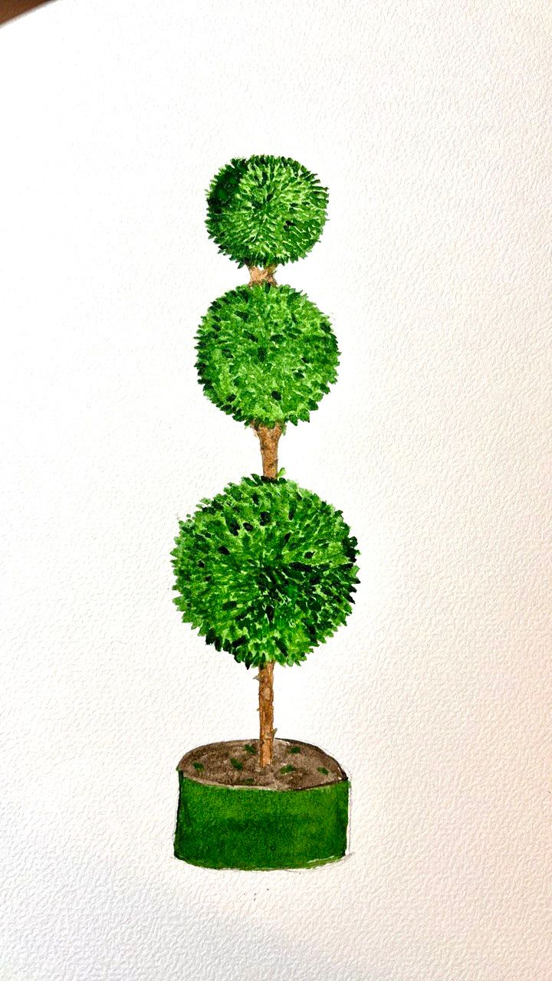
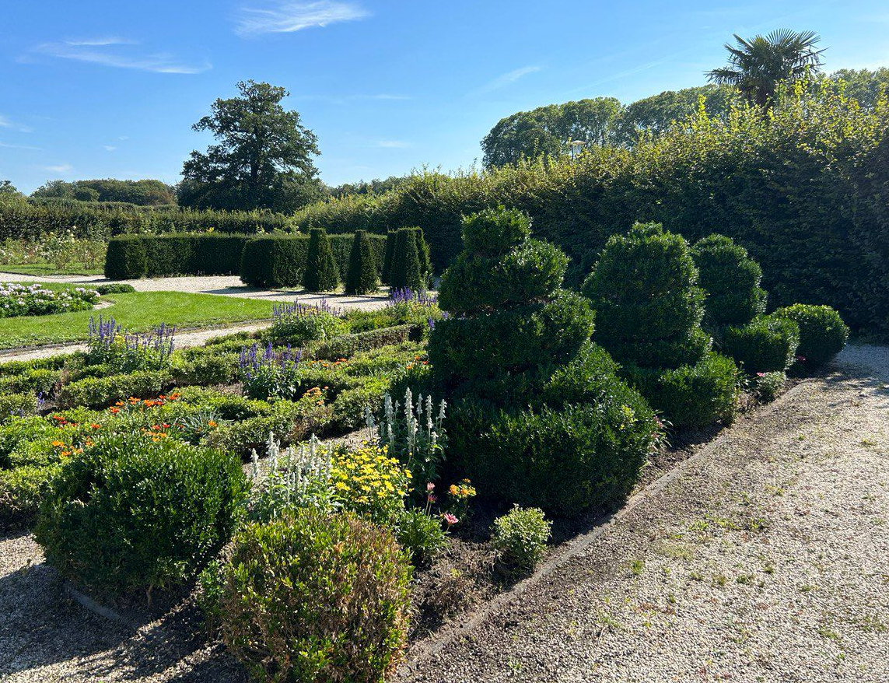
Интересные факты
Магия самшита
Самшит – ровесник мамонтов. Это дерево - одно из древнейших растений планеты, чей возраст насчитывает 25 млн лет.
Тогда ещё самшит не был вечнозеленым. Сидя на дереве, ворона решила налить воду себе на голову. Но это ей не удалось, вода вылилась на самшит, который с того дня стал вечнозеленым.
«Железное дерево». Самшит получил такое название не случайно. Древесина самшита самая твёрдая и плотная из всех встречающихся в Европе.
Говорят, однажды Святой Хизр дал немного воды из райского источника Земзем вороне и велел окропить ею головы людей, чтобы они обрели вечную жизнь. Ворона взяла воду, полетела и села на дерево самшит.
Самшит используется для изготовления талисманов. Считается, что веточки самшита служат прекрасным оберегом от разнообразных злых чар, от тёмной магии - от сглаза и порчи, от энергетического вампиризма.
«Самшит»
Техника: рисунок акварельными красками.
Автор рисунка: Азбукина А., 10 класс.
«Самшитовая геометрия»
Автор фото: Грушев Т., 7 класс.

Slide 11
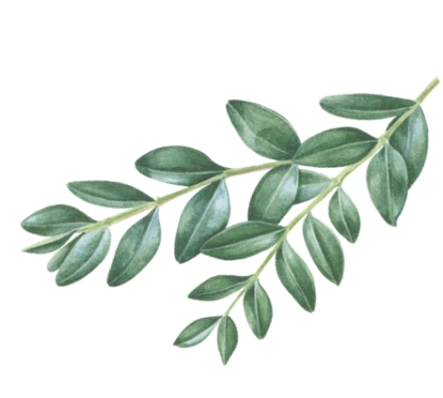

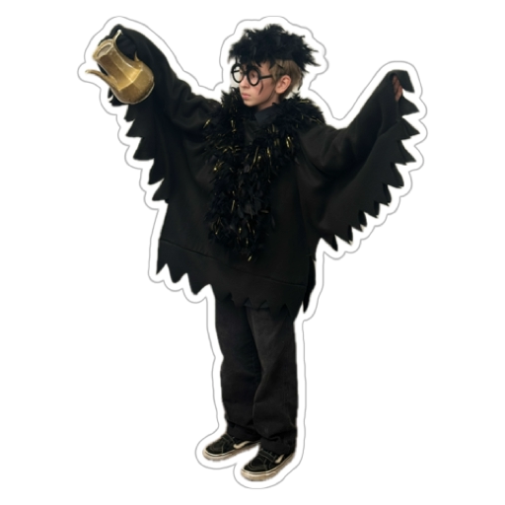
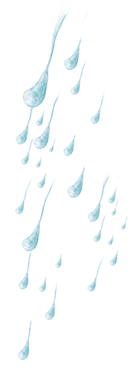
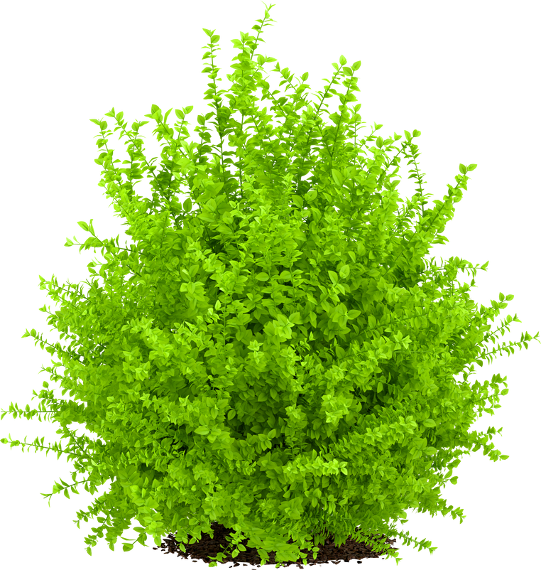

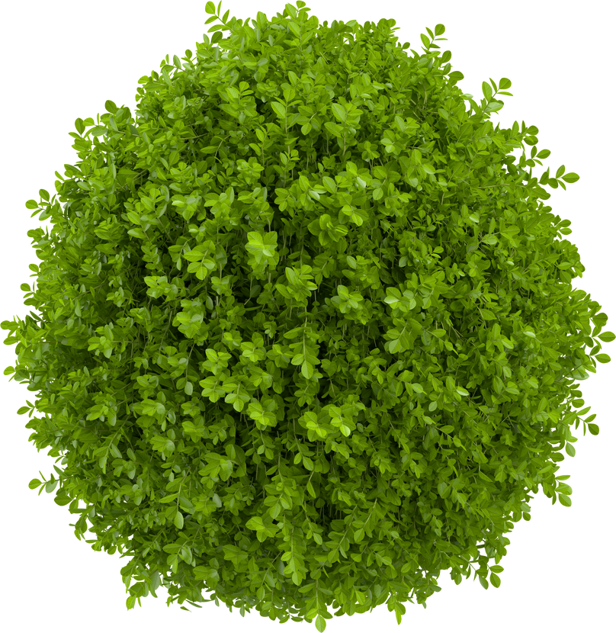

«ЯШМОВЫЙ ЦВЕТ НА САМШИТОВЫЙ КУСТ... »
.
.
Как часто бывает, ворона глупа,
Хоть в целом не лыком и шита.
Вороне досталась бессмертья вода
В зарослях буйных самшита.
Однако ворона, нарушив наказ,
Волшебную воду украла
И в роще самшита, от всех затаясь,
Её от души расплескала.
Вороне велели людей наградить,
Чтобы жили они без заботы.
Чтоб каждый мог радоваться и любить
Долгие-долгие годы.
Хватило вороне для счастья с лихвой,
Хотя и бессмертия нет.
Но много самшиту досталось – и вот
Срок жизни его – двести лет.
Автор поэтического текста Азбукина А., 10 класс.
В роли вороны - Ануфриев Г., 5 класс.

Slide 12
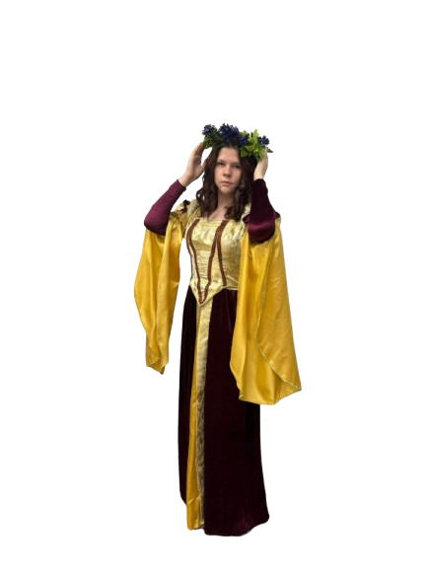
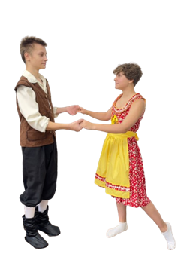
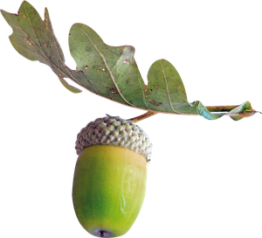
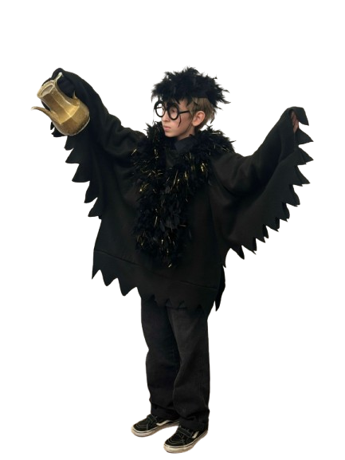

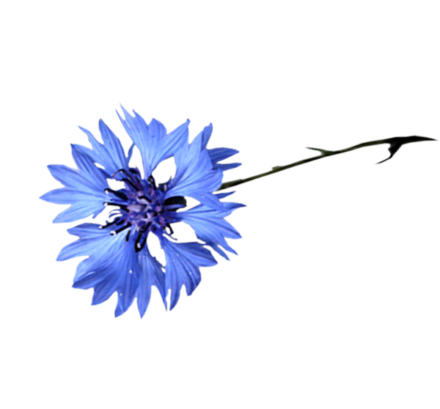
Источники и литература
Вагнер ББ. Энциклопедия заповедных мест мира / Б.Б. Вагнер. - М.: Вече, 2008.
Заповедными тропами зарубежных стран / Отв. ред. А.Г. Банников. - М.: Мысль, 1976.
3. Хропов А.Г. Германия / А.Г. Хропов, Е.В. Андреева, Ф.Т. Патрунов. - Вокруг света, 2008.
4. https://www.wood.ru/ru/lonewsid-74460.html
6. Большая российская энциклопедия
https://bigenc.ru/c/dub-chereshchatyi-b6e7e5
https://bigenc.ru/c/samshit-vechnozelionyi-c7fb76
https://bigenc.ru/c/vasiliok-8a953a

